Slide 1

鹰眼反应力
软件需求说明
G06
组长：胡晨炘 组员：邹雨哲 姚杰昇

Slide 2









目录
Speech/Training Topics
项目简介
功能性需求
会议纪要
原型设计
数据描述
参考资料
用户说明
配置管理说明
小组分工及评价

Slide 3
1.项目简介
项目名称：鹰眼反应力
项目提出者：杨枨老师
项目开发小组：SE-2022-G06
项目用户：对反应力提升感兴趣的游戏玩家
项目交付日期：2022年12月28日

Slide 4
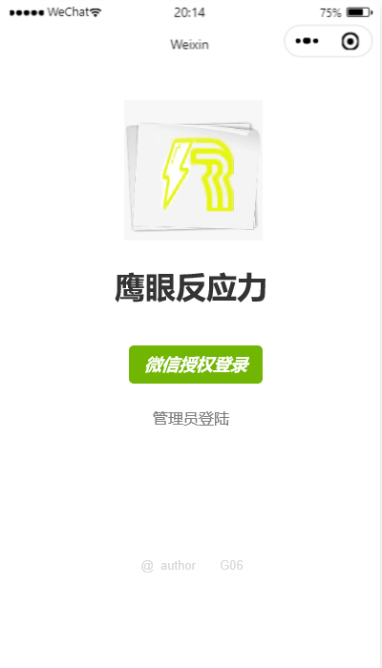
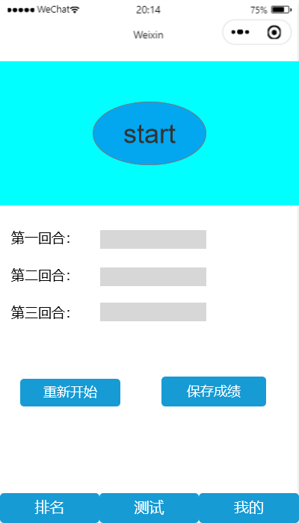
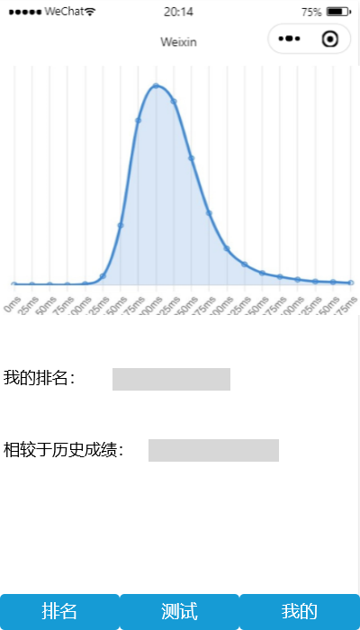
2.原型设计

Slide 5
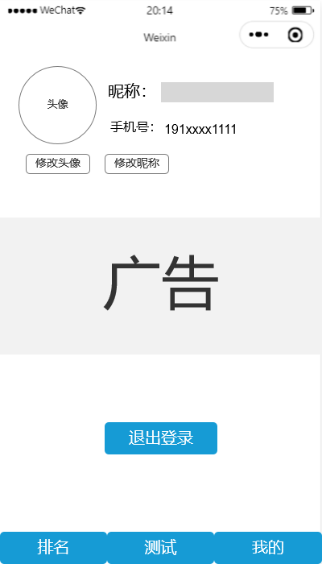
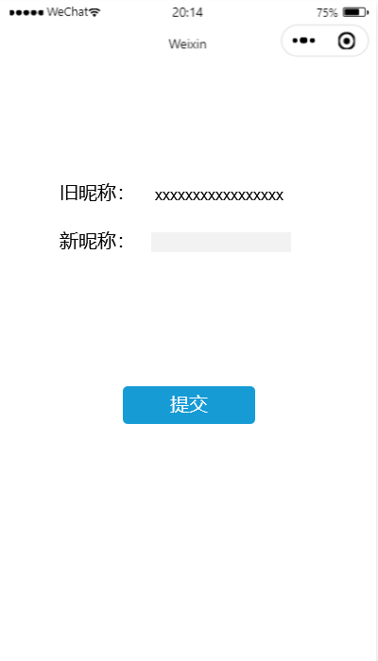
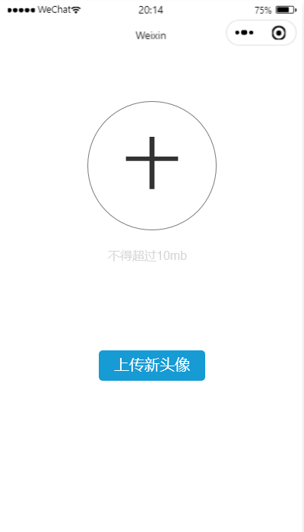
2.原型设计

Slide 6
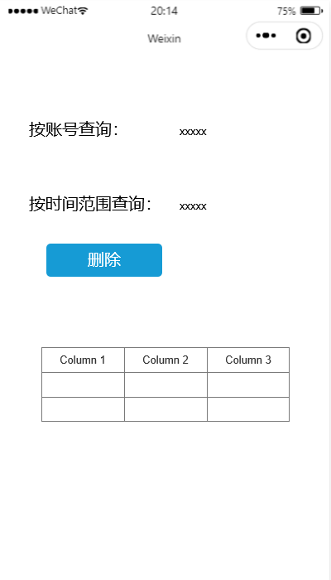
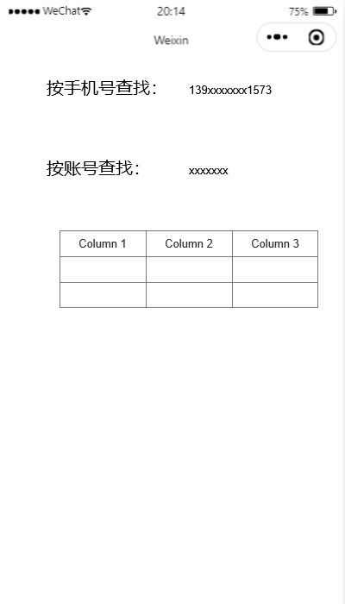
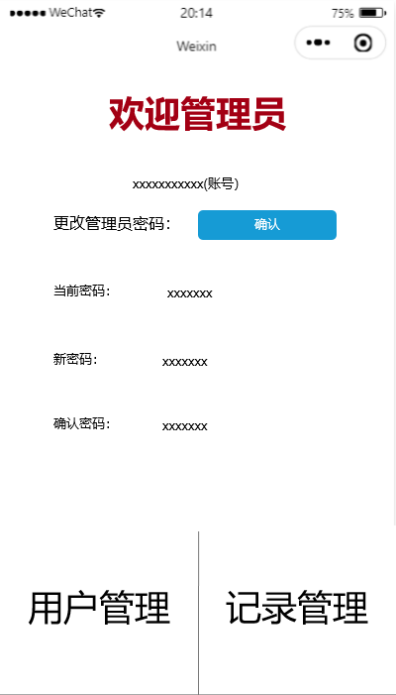
2.原型设计

Slide 7
3.用户说明
用户分类
用户类别 | 个数 | 说明
项目下达者 | 1 | 项目下达者对开发小组下达了开发任务。判断项目是否合理，并决定项目是否执行。
普通用户 | >100 | 普通用户是鹰眼反应力小程序的主要用户，通过微信号注册、登录小程序，可以通过小程序来进行反应力的日常训练，提交自己的训练成绩并查看自己在所有用户中排名
数据管理员用户 | 3 | 管理员用户目前为开发组成员，拥有对数据库的维护管理权限，拥有对用户表增删改查的权限，对成绩表记录删除的权力。
未认证用户 | >100 | 未认证用户指没有通过微信号尽行小程序注册的用户

Slide 8
3.用户说明
用户代表
用户类别 | 用户代表 | 说明
项目下达者 | 杨枨 | 作为项目发起方对项目有深刻的理解
普通用户 | 徐卓航 | 资深fps游戏爱好者，喜欢日常训练反应力，是小程序的主要用户
数据管理员用户 | 邹雨哲 姚杰昇 胡晨炘 | 管理员用户目前为开发组成员，拥有对数据库的维护管理权限，拥有对用户表增删改查的权限，对成绩表记录删除的权力。
未认证用户 | 无 | 未认证用户指没有通过微信号尽行小程序注册的用户 未认证用户无法使用小程序，因此用户代表不作描述

Slide 9
4.功能性需求

Slide 10
4.功能性需求

Slide 11
4.功能性需求

Slide 12
5.数据描述
数据字典
字段名 | 数据类型 | 默认值 | 允许为空 | 自动递增 | 约束 | 描述
account | varchar(255) | null | 否 | 否 | PK | 用户账号（获取用户微信号）
phone | varchar(11) | null | 否 | 否 |  | 手机号
user_name | varchar(255) | null | 否 | 否 |  | 昵称
headimage | image | null | 是 | 否 |  | 头像照片
date | date | null | 是 | 否 |  | 账号创建日期
history_score | double | null | 是 | 否 |  | 历史平均成绩
last_score | double | null | 是 | 否 |  | 最近一次的成绩
test_count | int | 0 | 否 | 否 |  | 总测试次数
名字：用户表 别名：用户信息表 描述：用来记录每个用户的信息 定义：用户表=用户账号+用户基本信息+该用户用于统计的测试成绩记录 位置：登陆界面、排行界面、我的界面、修改界面

Slide 13
5.数据描述
数据字典
字段名 | 数据类型 | 默认值 | 允许为空 | 自动递增 | 约束 | 描述
id | long int | 1 | 否 | 是 | PK | 标识ID
account | varchar(255) | null | 否 | 否 | FK | 用户账号（获取用户微信号）
date | datetime | null | 否 | 否 |  | 测试时间
first | double | null | 否 | 否 |  | 第一回合成绩
secondp | double | null | 否 | 否 |  | 第二回合成绩
third | double | null | 否 | 否 |  | 第三回合成绩
avg | double | null | 否 | 否 |  | 本次平均成绩
名字：成绩表 别名：成绩记录表 描述：用来记录每一次单个用户的一次测试数据 定义：成绩表=测试者账号+测试时间+成绩 位置：用于系统后台记录处理

Slide 14
5.数据描述
数据字典
字段名 | 数据类型 | 默认值 | 允许为空 | 自动递增 | 约束 | 描述
account | varchar(255) | null | 否 | 否 | PK | 管理员账号（获取管理员微信号）
pwd | varchar(255) | null | 是 | 否 |  | 管理员密码
right_user | boolean | 0 | 否 | 否 |  | 用户管理权限
right_record | boolean | 0 | 否 | 否 |  | 记录管理权限
名字：管理员表 别名：管理员账号表 描述：用来验证管理员账号 定义：管理员表=管理员账号+密码+权限 位置：用于管理系统后台数据库

Slide 15
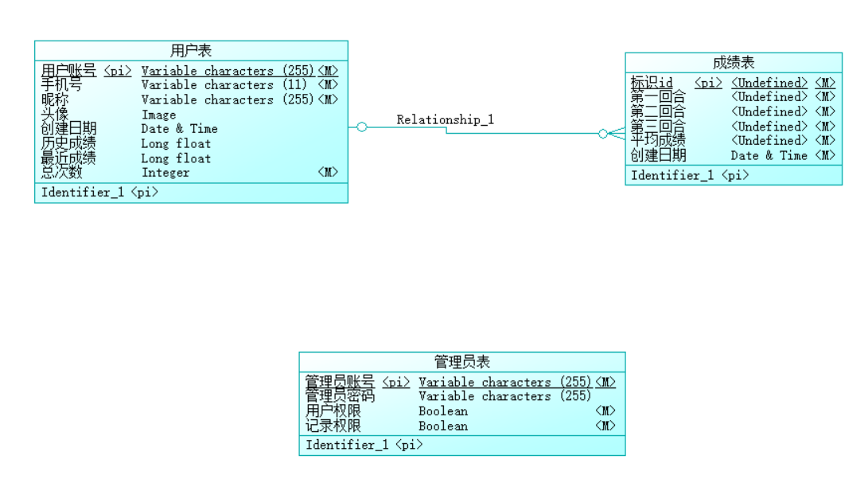
5.数据描述
E-R图

Slide 16
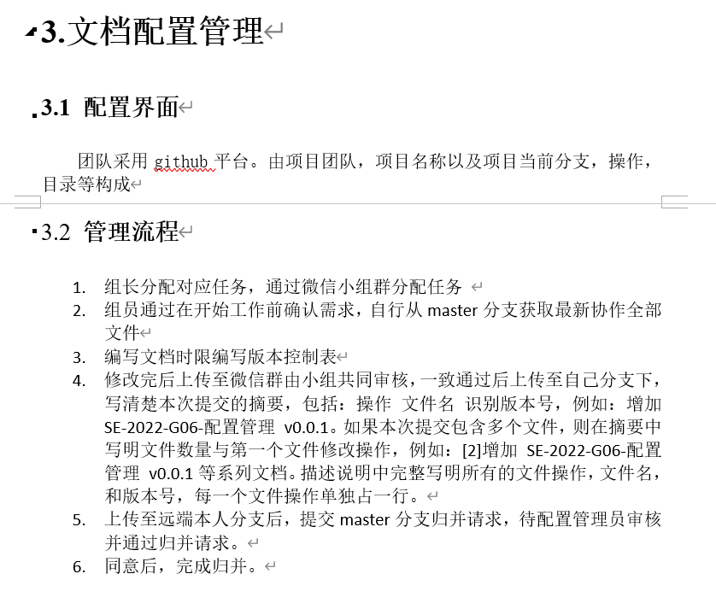
6.配置管理说明

Slide 17
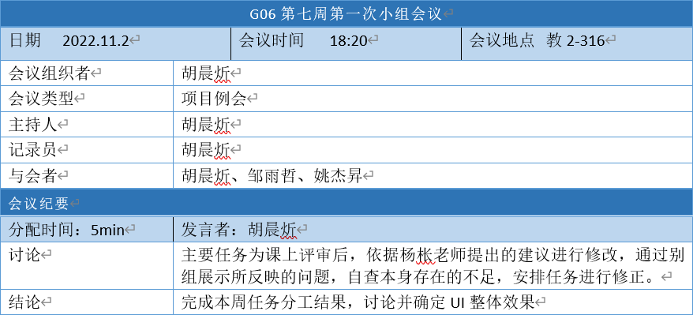
7.会议纪要

Slide 18
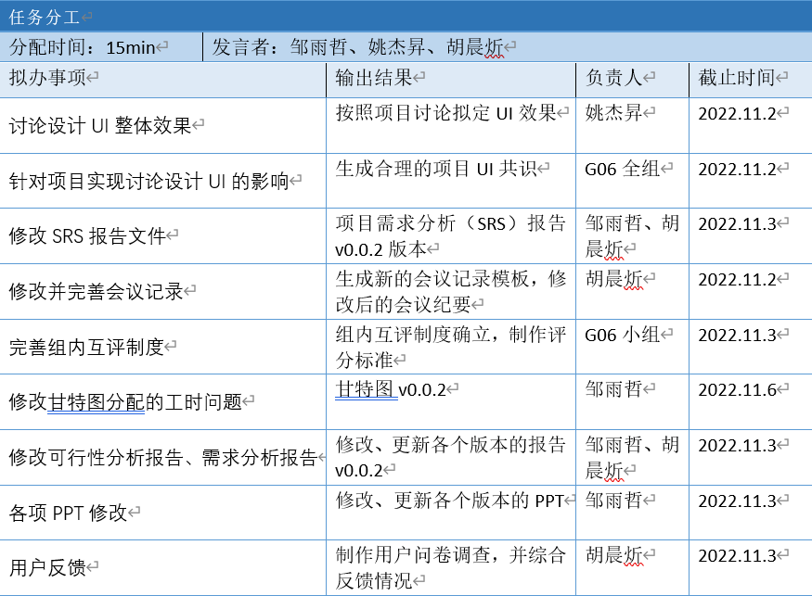
7.会议纪要

Slide 19
8.参考资料
[1] 软件项目管理（原书第8版）[M]北京：机械工业出版社
[2] 软件需求（第3版）[M]北京：清华大学出版社
[3] GB/T 8567-2006.国标《计算机软件文档编制规范》
[4]软件需求规格说明v0.1.1
[5]来课-APP界面v0.0.5
[6] SE2022-G06-数据字典v0.0.1
[7]鹰眼反应力v0.0.1E-R图
[8]会议纪要2022-11-02
[9]参考网站连接https://blog.csdn.net/daqiang012/article/details/120306128

Slide 20
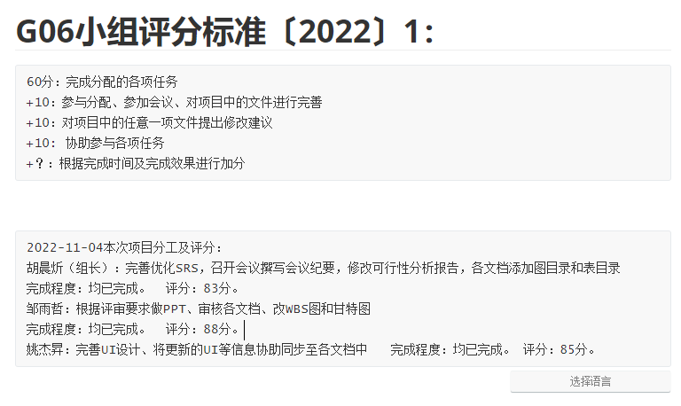
9.小组分工及评价

Slide 21
Thanks
G06
组长：胡晨炘 组员：邹雨哲 姚杰昇

